Slide 1
迷你青春购物管理系统
作者：韩 浩 CODE :201805150440_3

Slide 2
迷你青春购物管理系统
需求分析
需求构思
项目演示
技术难点分享
总结

Slide 3
项目的需求分析
次要功能
小游戏
积分活动
主要功能
用户信息管理
商品管理
订单管理
客户信息管理
购物系统
购物车
账单提交

Slide 4
项目设计思路
思路讲解
数据库操作
控制台界面

Slide 5
项目设计思路-DB
商品类别
公告
订单商品信息
商品信息
客户详细信息
订单信息
用户信息
客户信息

Slide 6
项目设计思路-DB
实体类
实体类
实体类
实体类
实体类
实体类
实体类
实体类
操作数据
操作类
操作类
操作类
操作类
操作类
操作类
操作类
操作类
数据库基本操作

Slide 7
控制台视图设计思路
最根类
FlowView
FunView
Layout
功能1
功能2
功能2
容器1
容器2
容器2
out(int,Sring),out(String) outln(int,Sring),outln(String)

Slide 8
控制台视图设计思路
主界面
客户登陆
退出
用户登录
返回
购物
小游戏
个人中心
退出
用户管理
客户管理
商品管理
订单管理
退出
返回
功能n
功能n
功能集
功能n
功能n
功能n
功能n
功能n
功能n
功能n

Slide 9
项目演示

Slide 10
技术分享-操作类
ShoppingDBDao
购物系统数据库操作类
UserInfoDao
Insert()
Update()
Delete()
Select()
addData()
updateData()
deleteData()
getData()
CustomerInfoDao
….

Slide 11
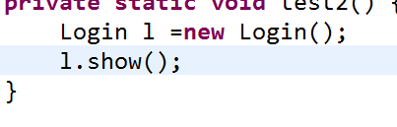
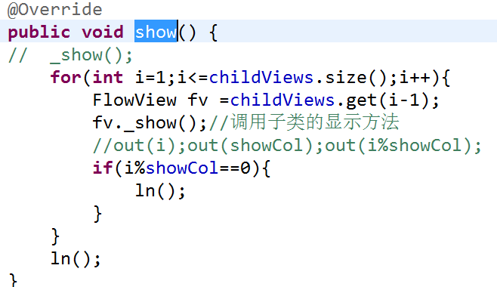
控制台视图显示
视图
Show()
nowSelectView
属性
List<T> childsView
Int Id
Map<K,V> selectKey
SelecEvent se
String Title
FlowView paren
Static FlowView nowSelectView
方法
addView()
Protected _show()
Show();
Protected onselect()
Select()
_show()
子视图1
_show()
子视图2
_show()
子视图1
_show()
子视图2
_show()
子视图3
_show()
子视图1
_show()
子视图2

Slide 12
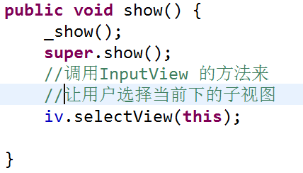
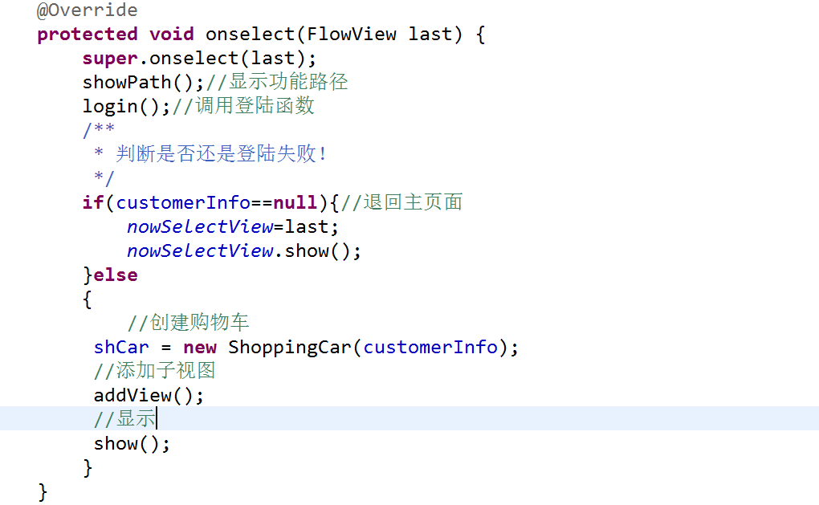
控制台视图功能选择
视图
Select(2)
nowSelectView
属性
List<T> childsView
Int Id
Map<K,V> selectKey
SelecEvent se
String Title
FlowView paren
Static FlowView nowSelectView
方法
addView()
Protected _show()
Show();
Protected onselect()
Select()
子视图1
onselect
子视图2
_show()
子视图1
_show()
子视图2
onselect
子视图3
_show()
子视图1
_show()
子视图2

Slide 13
购物实现
购物车(顾客信息)
客户表
商品表
选购商品1（商品信息，数量）
选购商品2（商品信息，数量）
提交订单
选购商品3（商品信息，数量）
选购商品4（商品信息，数量）
选购商品5（商品信息，数量）
订单表
订单商品表
选购商品n（商品信息，数量）

Slide 14
总
结

Slide 15
感谢
观看

